Slide 1


ГБОУ СОШ «ОЦ» пос. Серноводск
Экологический проект
«НЕ РВИТЕ БЕЛЫЕ КУПАВЫ!»
Руководитель:
Реутова Людмила Геннадьевна
Участники:
Александрова Алина Дудоров Никита Панкевич Яна

Slide 2
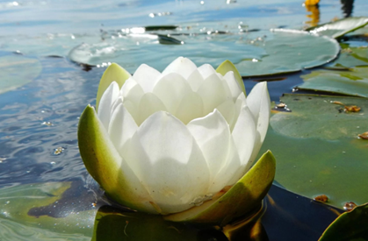
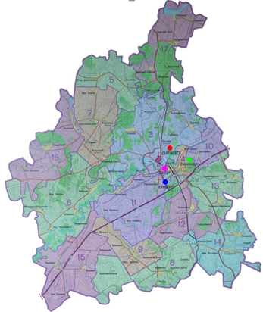
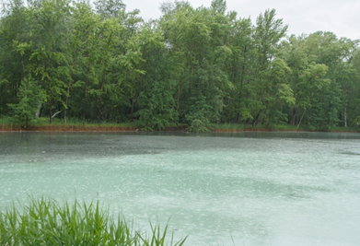

Slide 3
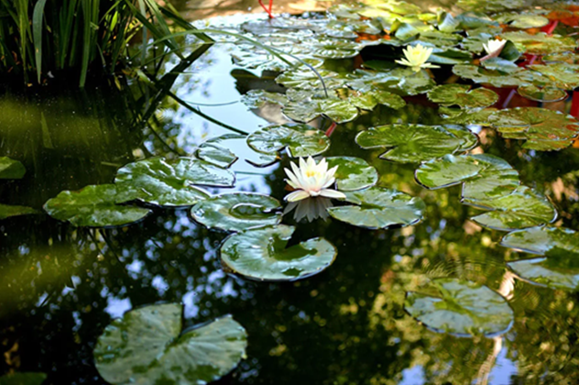
Цель
привлечь внимание населения к проблеме исчезновения белой кувшинки

Slide 4
Задачи
• организовать экспедиции по руслу реки Сок, для установления мест произрастания кувшинки белой;
• составить карту – схему мест произрастания кувшинки на территории Сергиевского района;
• изучить литературу по теме: «Причины сокращения численности и исчезновения популяций кувшинки белой»;
• спроектировать аншлаги с призывом не рвать кувшинки;
• провести акцию «Не рвите белые купавы!», разработать и распространить буклеты «Кувшинка — царица вод»;
• установить аншлаги с призывом не рвать кувшинки.

Slide 5


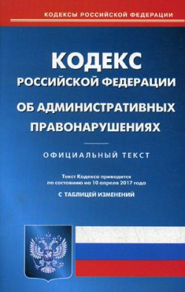

Slide 6

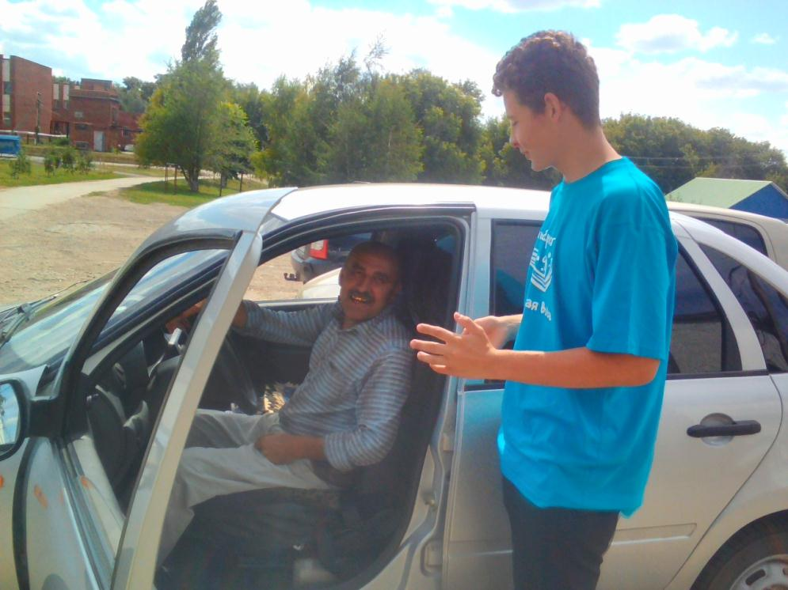
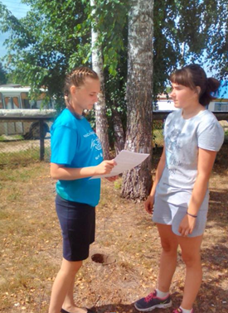
СОЦИОЛОГИЧЕСКИЙ ОПРОС

Slide 7
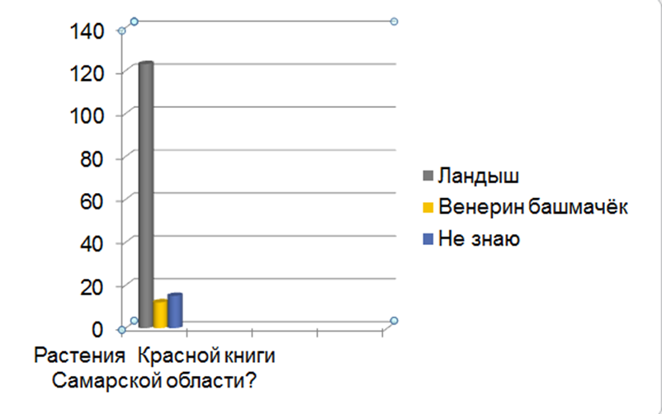
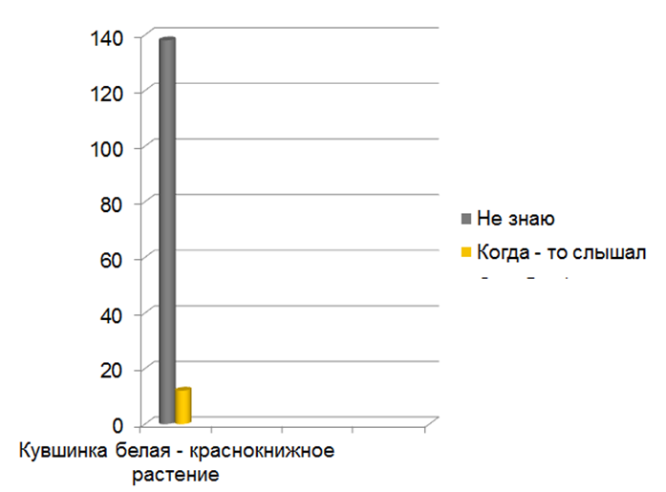
Результаты социологического опроса

Slide 8
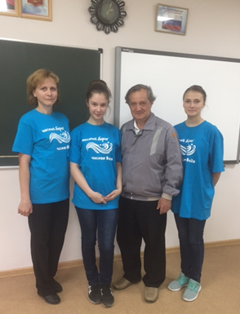
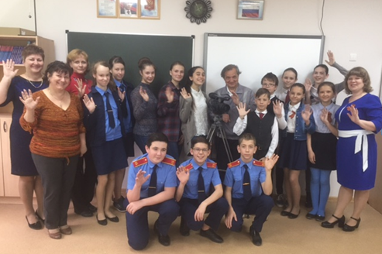
ВСТРЕЧА С АНАТОЛИЕМ МИХАЙЛОВИЧЕМ ПОГОДИНЫМ

Slide 9
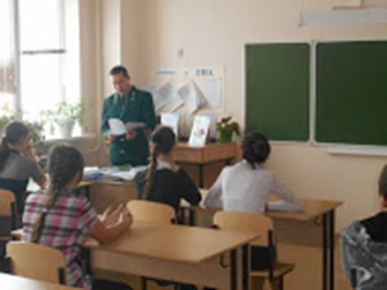
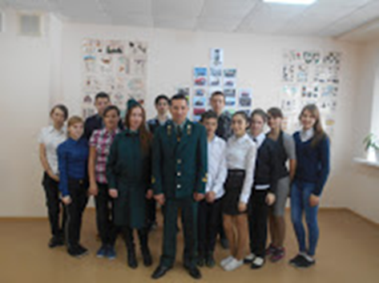
Встреча с сотрудниками Сергиевского лесничества

Slide 10
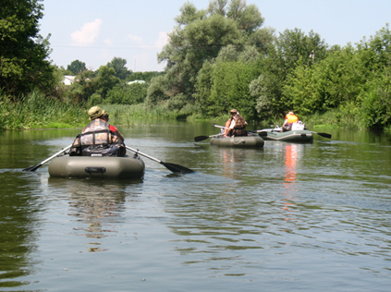
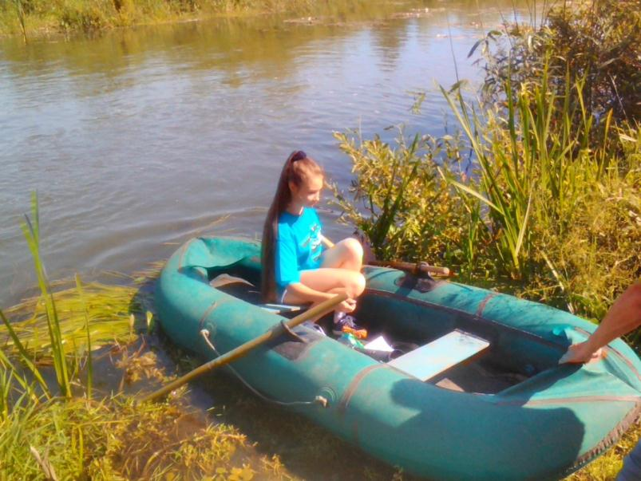
ЭКСПЕДИЦИЯ

Slide 11
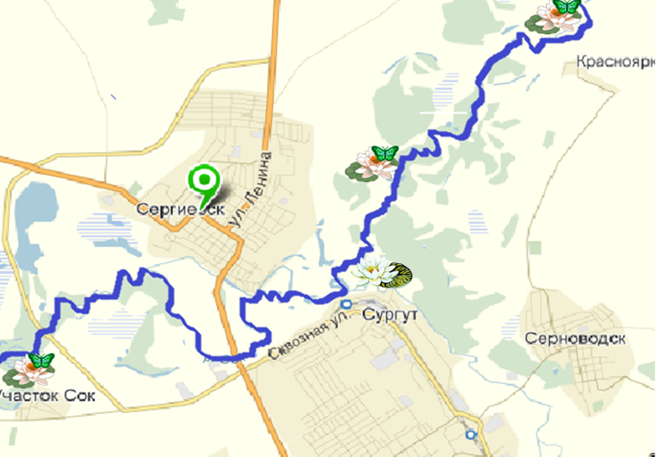
КАРТА МЕСТ ПРОИЗРАСТАНИЯ КУВШИНКИ БЕЛОЙ

Slide 12
ПОПУЛЯЦИИ КУВШИНКИ БЕЛОЙ
1. 700 метров вверх по течению от села Красноярка;
2. изгиб реки Сок в 300 метрах вверх по течению от с. Сергиевск;
3. изгиб реки Сок в районе озера Борского;
4. изгиб реки Сок в районе Участка Сок.

Slide 13
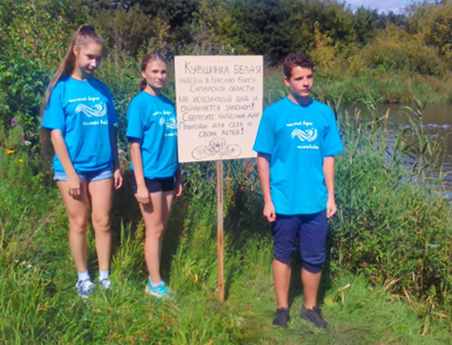
УСТАНОВКА АНШЛАГОВ

Slide 14
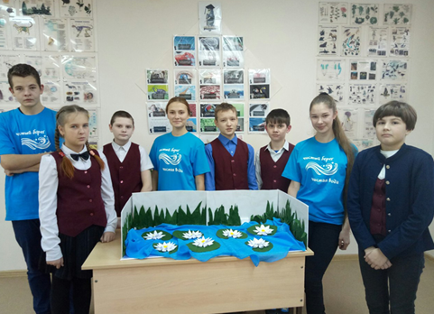
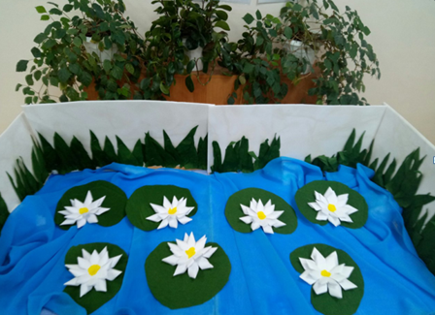
Мероприятия с учащимися

Slide 15
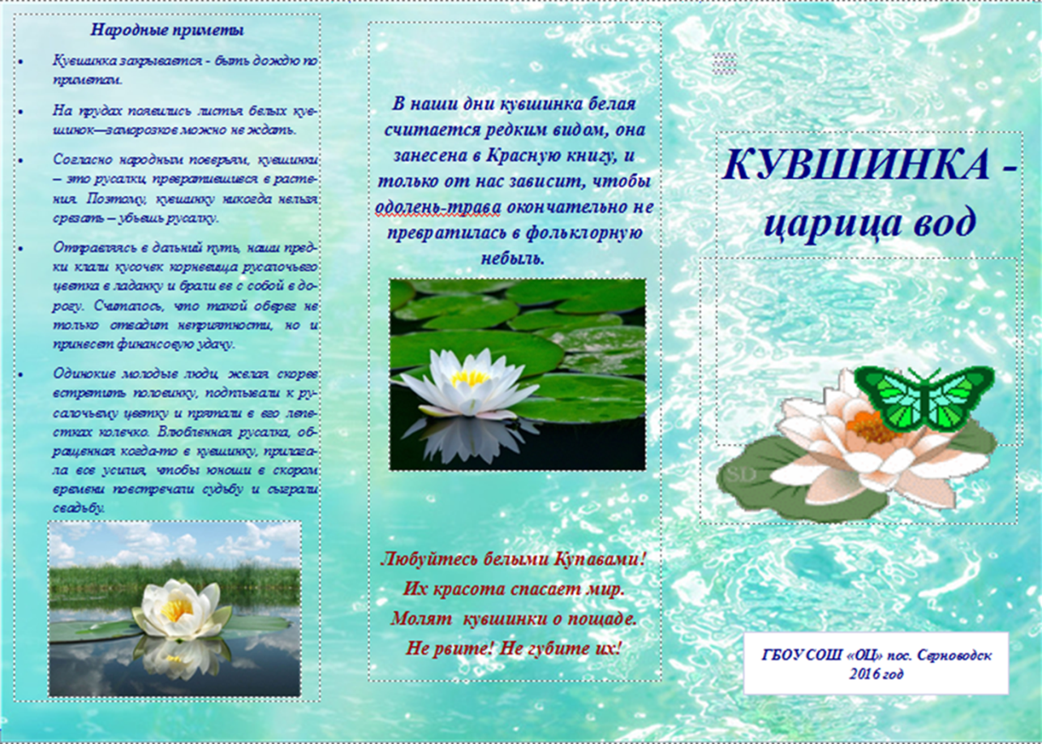
Буклет

Slide 16
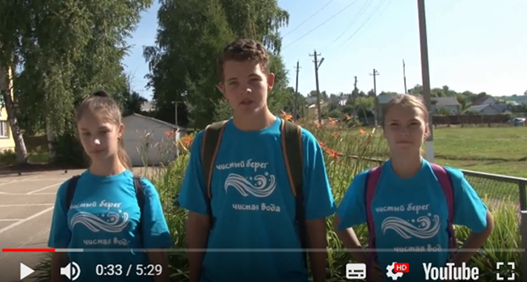
Видеоролик
http://sernovodsk-sch.minobr63.ru/
https://www.youtube.com
https://vk.com

Slide 17
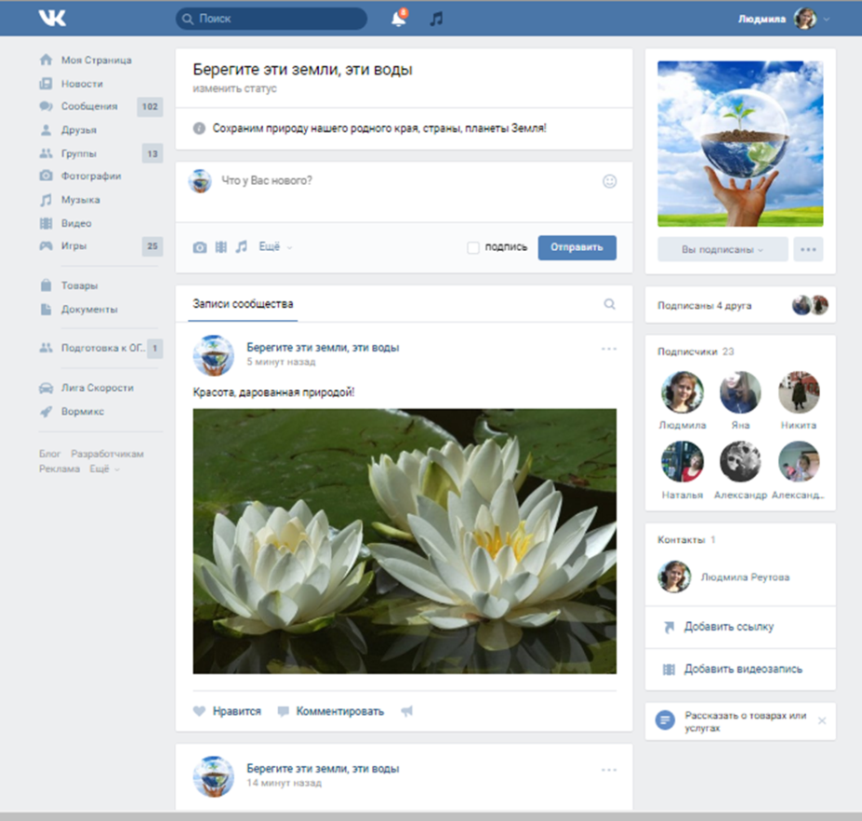
Группа Вконтакте «Берегите эти земли, эти воды»

Slide 18
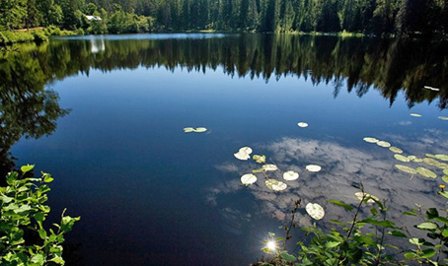

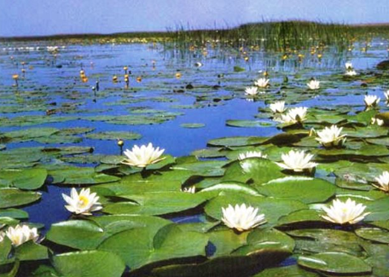


Slide 19

